Slide 1
文件压缩-解压-加密系统
基于md5算法及Huffman树
隋唯一 朴铤浚 杨明举

Slide 2
outline
压缩算法：基于huffman树
加密算法：基于MD5
压缩性能
程序演示

Slide 3
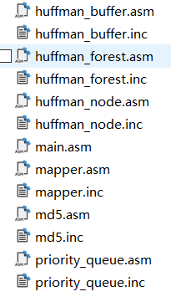
1.如何压缩
Huffman树：最短编码
小顶堆：辅助Huffman树

Slide 4
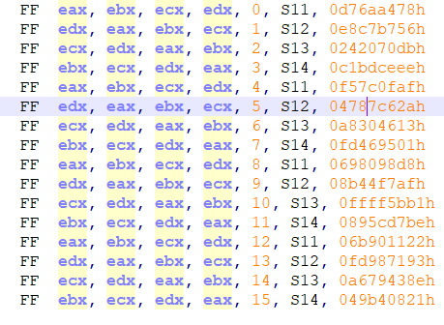
2.如何加密
哈希算法：MD5
不安全！
参考文献：RFC 1321

Slide 5
3.压缩性能
文件类型 | 压缩率
.txt | 45%~70%
.bmp | 60%~105%
.pptx | 55%~70%
.pdf | 95%~105%
.jpg | 100%~110%
.mkv | 120%+

Slide 6
4.程序演示

Slide 7
谢谢大家！

